Slide 1
咕泡学院
做技术人的指路明灯,职场生涯的精神导师
分布式服务治理-Dubbo
讲师：Mic

Slide 2
目 录
CONTENTS
什么是Dubbo及为什么要用
Dubbo的架构
Dubbo的使用入门
Dubbo配置分析

Slide 3
什么是Dubbo及为什么要用

Slide 4
Dubbo是什么
Dubbo 是一个分布式服务框架，致力于提供高性能和透明化的RPC远程服务调用方案，以及SOA服务治理方案。 其核心部分包含:
远程通讯: 提供对多种基于长连接的NIO框架抽象封装，包括多种线程模型，序列化，以及“请求-响应”模式的信息交换方式。
集群容错: 提供基于接口方法的透明远程过程调用，包括多协议支持，以及软负载均衡，失败容错，地址路由，动态配置等集群支持
自动发现: 基于注册中心目录服务，使服务消费方能动态的查找服务提供方，使地址透明，使服务提供方可以平滑增加或减少机器

Slide 5

为什么要使用Dubbo
1. 当服务越来越多时，服务URL配置管理变得非常困难，F5硬件负载均衡器的单点压力也越来越大。
此时需要一个服务注册中心，动态的注册和发现服务，使服务的位置透明。
并通过在消费方获取服务提供方地址列表，实现软负载均衡和Failover，降低对F5硬件负载均衡器的依赖，也能减少
部分成本。
2. 当进一步发展，服务间依赖关系变得错踪复杂，甚至分不清哪个应用要在哪个应用之前启动，架构师都不能完整的描
述应用的架构关系。
这时，需要自动画出应用间的依赖关系图，以帮助架构师理清理关系。
3. 服务的调用量越来越大，服务的容量问题就暴露出来，这个服务需要多少机器支撑？什么时候该加机器？
为了解决这些问题，第一步，要将服务现在每天的调用量，响应时间，都统计出来，作为容量规划的参考指标。
其次，要可以动态调整权重，在线上，将某台机器的权重一直加大，并在加大的过程中记录响应时间的变化，直到响
应时间到达阀值，记录此时的访问量，再以此访问量乘以机器数反推总容量。

Slide 6
Dubbo的架构

Slide 7
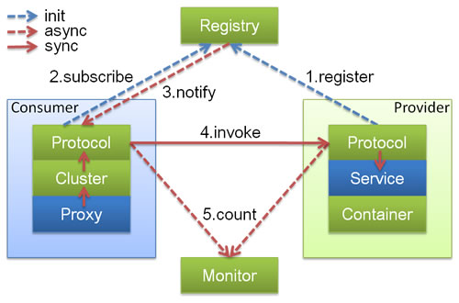
Dubbo的架构体系
调用关系说明：
1. 服务容器负责启动，加载，运行服务提供者。
2. 服务提供者在启动时，向注册中心注册自己提供的服务。
3. 服务消费者在启动时，向注册中心订阅自己所需的服务。
4. 注册中心返回服务提供者地址列表给消费者，如果有变更，注册
中心将基于长连接推送变更数据给消费者。
5. 服务消费者，从提供者地址列表中，基于软负载均衡算法，选一
台提供者进行调用，如果调用失败，再选另一台调用。
6. 服务消费者和提供者，在内存中累计调用次数和调用时间，定时
每分钟发送一次统计数据到监控中心。

Slide 8
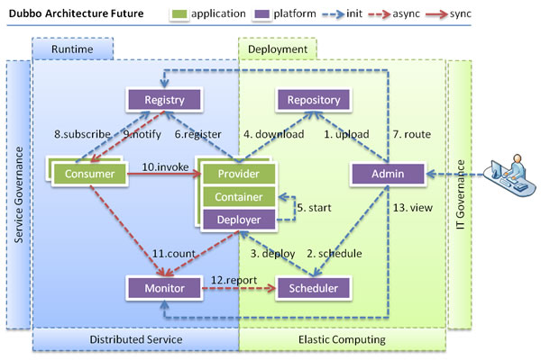
Dubbo的架构体系
Deployer: 自动部署服务的本地代理。
Repository: 仓库用于存储服务应用发布包。
Scheduler: 调度中心基于访问压力自动增减服务提供者。
Admin: 统一管理控制台。

Slide 9
Dubo使用入门

Slide 10
Dubbo的使用入门
代码演示
无注册中心
基于Multicast广播
基于Zookeeper服务

Slide 11

安装Dubbo控制台、监控中心
Simple监控中心安装
1. 解压dubbo-monitor-simple-2.5.3-assembly.tar.gz
2. 修改配置文件 conf/dubbo.properties
修改dubbo.registry.address=zookeeper://192.168.11.129
?backup=192.168.11.134,192.168.11.135,192.168.11.136
3. 修改dubbo.jetty.port=访问的端口号
4. 启动/bin/start.bat

Slide 12
Dubbo配置分析

Slide 13
Dubbo telnet命令
Dubbo2.0.5以上版本服务支持telnet命令
ls、ps、cd、pwd、trace、invoke、clear、exit

Slide 14
启动时检查配置
可以通过check="false"关闭检查，比如，测试时，有些服务不关心，或者出现了循环依赖，必须有一方先启动。
关闭某个服务的启动时检查：(没有提供者时报错)

Slide 15
多协议支持
支持常见的传输协议：RMI、Dubbo、Hessain、WebService、Http、Thrift等

Slide 16
多注册中心支持
请看代码演示

Slide 17
异步调用
请看代码演示

Slide 18
主机绑定
请看代码演示

Slide 19
负载均衡
请看代码演示

Slide 20
集群容错
请看代码演示

Slide 21
谢谢大家
THANK YOU FOR WATCHING
做技术人的指路明灯,职场生涯的精神导师

